Slide 1

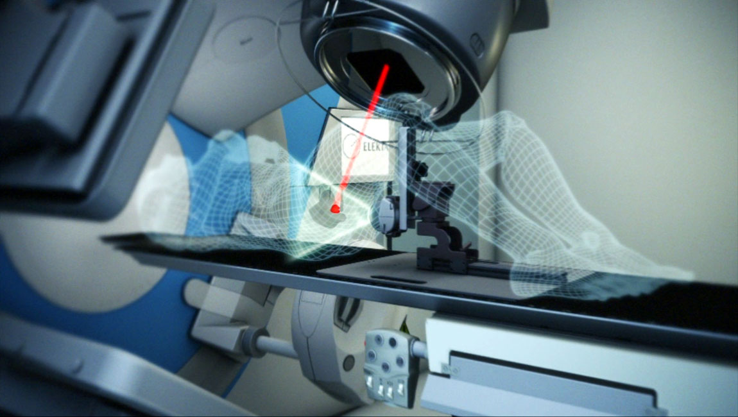

О строительстве и развитии амбулаторно-поликлинических учреждений, их материально-технической базы
Министр здравоохранения Иркутской области
Олег Николаевич Ярошенко

Slide 2
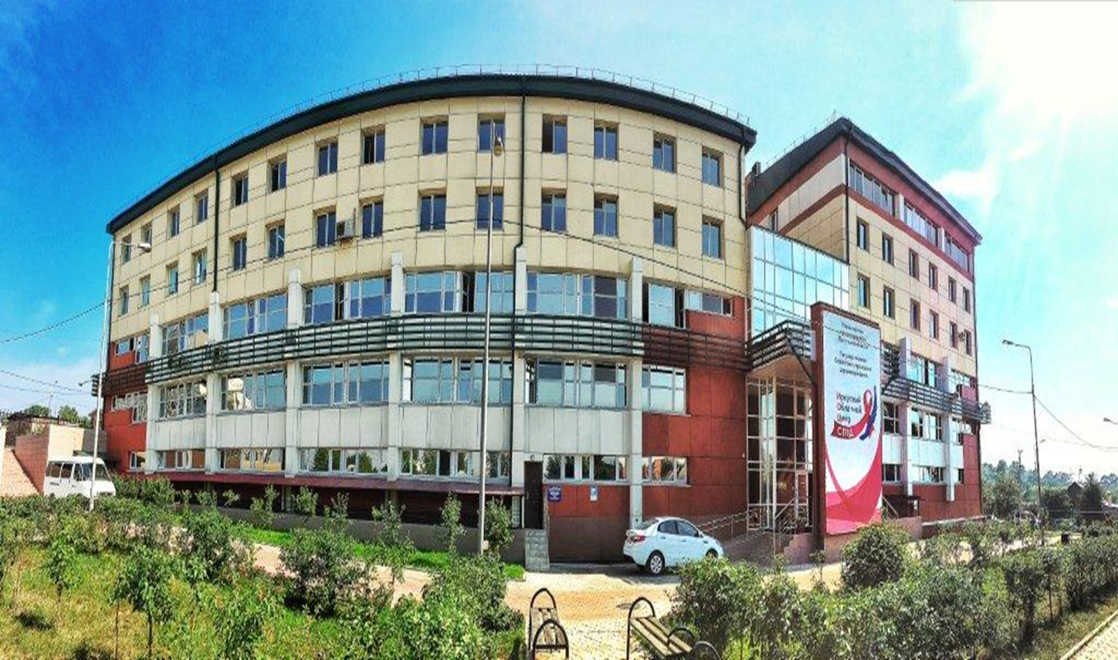
«Улучшение качества и увеличение продолжительности жизни населения ведет к ускорению экономического развития государства, росту его валового национального продукта»
А.А. Шабунова
Доктор экономических наук, доцент
(Монография «Здоровье населения в России: состояние и динамика»)

Slide 3
Система здравоохранения
Иркутской области
Медицинских организаций,
всего — 143, в т. ч.:
Больничных коек
Численность медицинского персонала
больничных учреждений — 76
амбулаторно-поликлинических — 21 (их мощность 57,5 тыс. посещений в смену)
средних медицинских образовательных организаций — 10
иных медицинских организаций — 36
высших медицинских образовательных организаций — 2
врачей — 8,8 тыс. чел.
среднего медицинского персонала — 22,3 тыс. чел.
круглосуточных стационаров — 21,4 тыс.
Notes:
В системе здравоохранения Иркутской области функционирует 143 медицинских организаций, подведомственных министерству здравоохранения Иркутской области, из них 76 больничных учреждений, 21 – амбулаторно-поликлинических, 10 – средних медицинских образовательных организаций и 36 иных медицинских организаций.
Кроме того на территории Иркутской области два высших медицинских учреждения – Иркутский государственный медицинский университет и Иркутская академия последипломного образования.
В учреждения здравоохранения работает около девяти тысяч врачей и чуть более 22 тысяч средних медицинских работников.

Slide 4


с 1 января 2013 года в введение министерства переданы 97 муниципальных учреждений здравоохранения Иркутской области.
На 1 января 2014 года износ зданий составил 42%.
Notes:
Во исполнение Федерального закона от 21 ноября 2011 года № 323-ФЗ «Об основах охраны здоровья граждан в Российской Федерации» и в связи с принятием Правительством Иркутской области решения о передаче муниципальных учреждений здравоохранения в государственную собственность Иркутской области с 1 января 2013 года в введение министерства переданы 97 муниципальных учреждений здравоохранения Иркутской области, (без медицинских организаций города Иркутска), всего 1 820 зданий.
Несмотря на то, что в ряде муниципальных образований гг. Братск, Ангарск, Саянск, Шелехов, Усть-Илимск медицинские учреждения располагаются в типовых зданиях, средний процент износа переданных зданий составлял - 42%.
Из принятых 683 ФАП, 95 % - располагались в приспособленных помещениях с техническим износом зданий более 50%, без централизованного отопления, водоснабжения и канализации, годы постройки которых от 1906 до 2012.
До 1 января 2013 года в введении министерства здравоохранения Иркутской области находилось 61 областное государственное учреждение здравоохранения, за которыми было закреплено 558 объектов недвижимости со средним процентом износа зданий - 32%.

Slide 5
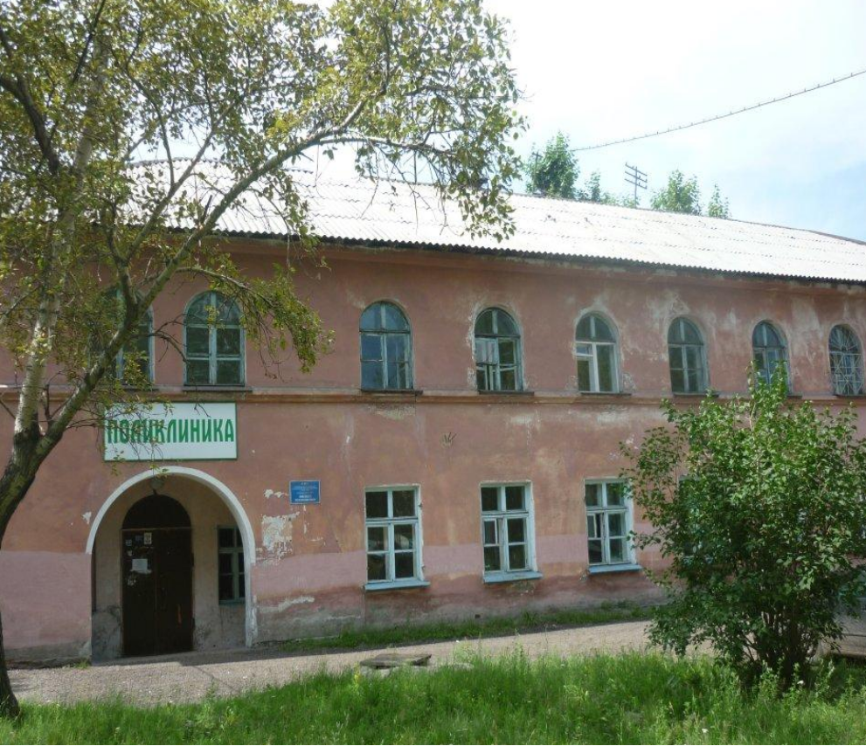
С 1 января 2014 года переданы муниципальные учреждения здравоохранения города Иркутска со средним износом зданий 30,5 %
Notes:
С 1 января 2014 года в введение министерства здравоохранения Иркутской области переданы 28 муниципальных учреждений здравоохранения города Иркутска со средним процентом износа зданий - 30,5 %.
Большинство детских и взрослых городских поликлиники расположены в приспособленных помещения (в жилых домах и зданиях бывших общежитий), в которых, по объективным причинам, нет возможности создать комфортные условия для пациентов и персонала.
Вместе с 28-ю учреждениями министерство здравоохранения Иркутской области получило перспективный план строительства медицинских учреждений г. Иркутска на сумму более 4,5 млрд рублей, в котором большая часть объектов была не обеспечена проектной документацией для строительства.

Slide 6
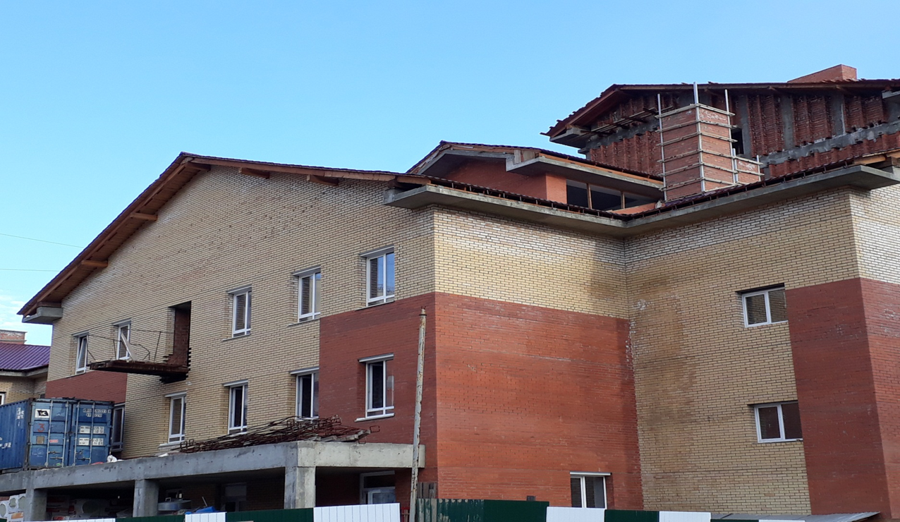
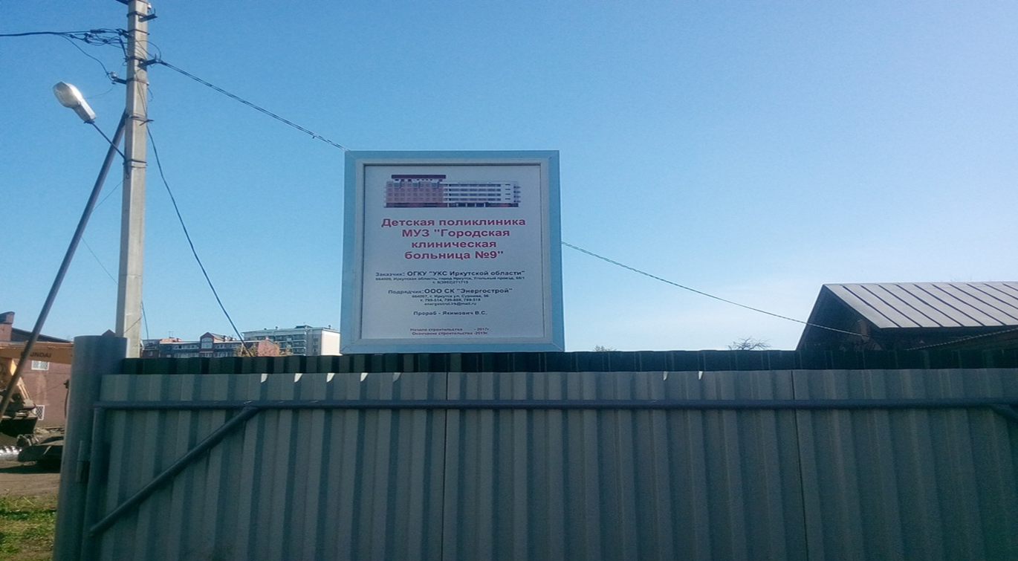
Перспективное строительство
детская поликлиника
в микрорайоне Ново-Ленино
детская поликлиника
в предместье Радищева
Notes:
Следует отметить, что за период с 1991 по 2014 годы в г. Иркутске были построены: оперблок Городской Ивано-Матренинской больницы, пристрой к поликлиники МСЧ ИАПО, детская поликлиника № 6, новый корпус городского перинатального центра.
В настоящее время, министерством здравоохранения завершается строительство детской поликлиники № 8 в микрорайоне Ново-Ленино, не ставшее долгостроем, впервые за много лет. Правительство Иркутской области изыскивает средства для оснащения поликлиники медицинским оборудованием и мебелью в сумме 135 млн рублей.
Начато строительство детской поликлиники № 9 в предместье Радищева, с финансированием в 2017 году в сумме 120,0 млн рублей.
Также, выделено 18 млн рублей на проектирование строительства филиала поликлиники ОГАУЗ «Иркутская городская клиническая больница № 1» в границах улиц Ширямова-Дыбовского-Депутатская в г. Иркутске.
Кроме этого, министерством совместно с учреждениями подготовлены медико-технические задания на проектирование строительства травматологического пункта № 2 ОГБУЗ «Иркутская городская клиническая больница № 3» в Свердловском районе и поликлиники № 15 в предместье Рабочее.
В 2017 году, также выделено 100 млн рублей на проектирование стационара на 600 коек туберкулезной больницы, 1,2 млрд рублей – на строительство радиологического корпуса онкодиспансера, более 130 млн рублей на капитальный ремонт областного перинатального центра.
В 2016 году завершен капитальный ремонт палатного блока областной клинической больницы на сумму 237 млн рублей, длившийся 3 года.
Отдельно хочу сказать о планах Правительства Иркутской области выкупить здание бывшей академии права по адресу ул. Сергеева, 3, ориентировочно за 180 млн рублей, для размещения базового медицинского колледжа и симуляционно-аккредитационного центра.

Slide 7
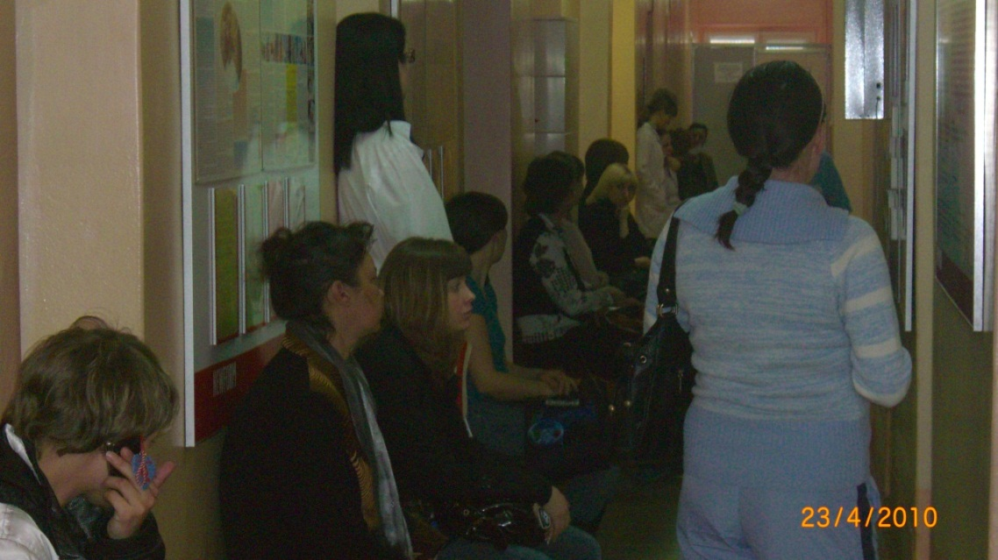
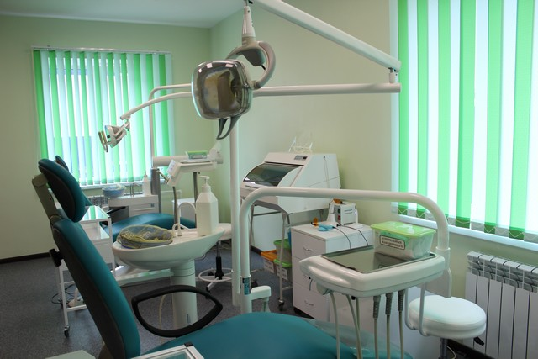
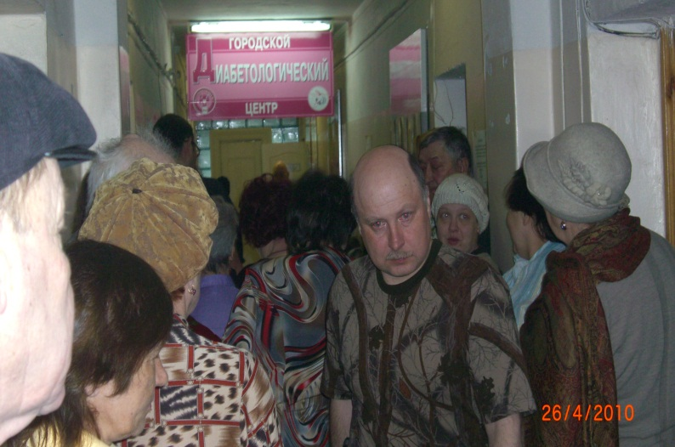
Стоматологический кабинет городской поликлиники № 15
Notes:
Правительство Иркутской области и министерство здравоохранения убеждено, что одним из промежуточных вариантов, как временная мера на время поиска земельного участка, подготовки проектной документации и выполнения строительства, должно быть выделение администрацией города Иркутска помещений (около 200 кв.м.) для размещений врачебных амбулаторий и офисов врачей общей практики. Эта мера позволила бы снять социальную напряженность при оказании медицинской помощи в стесненных условиях. Безусловно, выделяемые помещения должны соответствовать санитарным правилам и нормам.
К сожалению, из 17-ти помещений, предложенных администрацией г. Иркутска на неоднократные обращения ОГБУЗ «Городской клинической больницы № 3» для размещения травмпункта № 2 в Свердловском районе, ни одно не соответствует санитарно-эпидемиологическим требованиям.
Главным врачом городской поликлиники № 15 в 2016-2017 годах совместно с В настоящее время министерство совместно с
депутатом Городской Думы города Иркутска Алексеем Распутиным и техническим директором ООО «Альянсстрой» Сергеем Ефременко, проведена работа, в результате которой в августе 2017 года открыт стоматологический кабинет в городской поликлинике № 15, общей площадью 112 кв.м.
За счет средств областного бюджета был приобретен визиограф стоматологический для проведения рентгенологических исследований. С приобретением новой медицинской мебели и компьютерного оборудования главному врачу помогли депутат Думы г. Иркутска и директор ООО ВСК «СибМедСервис» Валерий Стрижаков.

Slide 8
Материально-техническая база
Капитальный ремонт,
млн. руб.
Приобретение медицинских объектов, млн. руб.
Строительство, реконструкция, млн. руб.
Notes:
Министерством здравоохранения Иркутской области и Правительством Иркутской области проводится большая работа по улучшению материально-технической базы в части строительства и капитального ремонта, так на строительство и проектирование объектов здравоохранения Иркутской области за 2016-2017 годы было предусмотрено 2,7 млрд руб.
Если только при старте работы новой команды Правительства Иркутской области, в ходе исполнения мероприятия госпрограммы в течение 2016 года уже удалось увеличить общее финансирование в 2,1 раза по сравнению с 2015 годом, то при планировании бюджета на 2017 год это увеличение уже составило в 3,6 раза по сравнению с 2015 годом.
В целом, за 2016-2017 гг. на капитальный ремонт выделено 747,5 млн рублей, тогда как за 2014-2015 годы было освоено – 463,3 млн рублей. Увеличение составило более 1,6 раза.
На строительство и реконструкцию за 2016-2017 годы было затрачено 1,6 млрд рублей, как за 2014-2015 годы было освоено 608 млн рублей, увеличение составило 2,6 раза.
За период 2016-2017 годов приобретено объектов, для размещения медицинских организаций на сумму 277,2 млн рублей, тогда как за 2014-2015 гг – на 68 млн рублей, увеличение составило более чем в 4 раза.

Slide 9
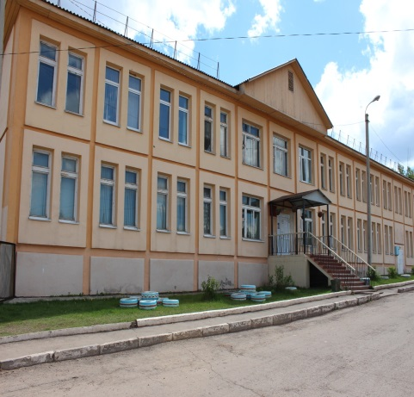
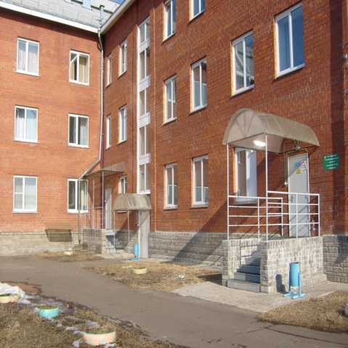
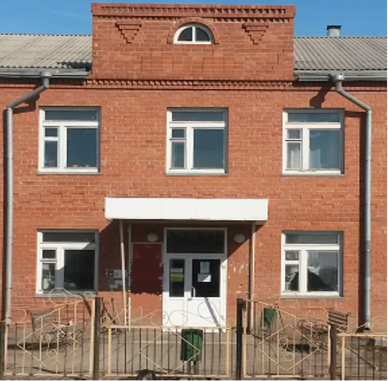
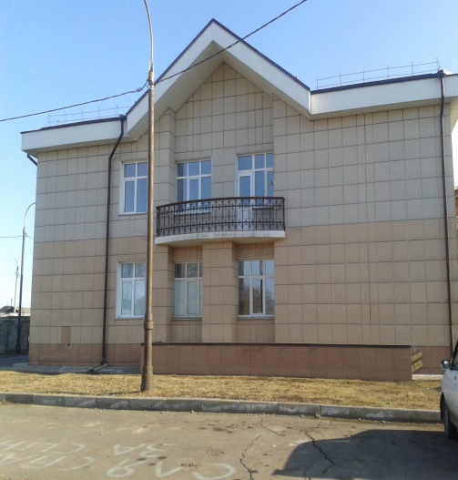
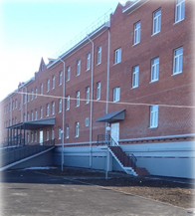
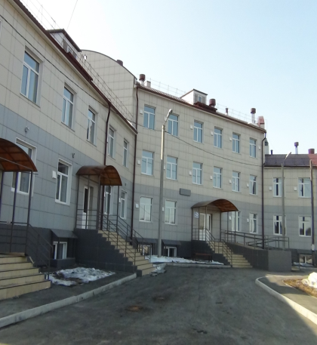
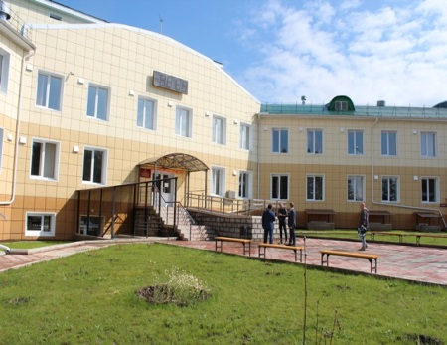
Исполнение Указов Президента РФ
Указ № 323 - развитие социальной инфраструктуры УОБО
Поликлиника
п. Оса
Поликлиника
п. Новонукутск
Противотуберкулезный диспансер
п. Усть-Ордынский
Перинатальный центр п. Усть-Ордынский
ЦРБ п. Бохан
ЦРБ п. Кутулик
ЦРБ п. Баяндай
Notes:
В целях исполнения мероприятий по Указу Президента Российской Федерации от 6 апреля 2006 года № 323 «О мерах по социально-экономическому развитию Иркутской области и Усть-Ордынского Бурятского автономного округа»:
- до 2015 года было введено 4 объекта, это поликлиники в с. Оса Осинского района и в п. Новонукутск Нукутского района; перинатальный центр в п. Усть-Ордынский; противотуберкулёзный диспансер в п. Усть-Ордынский.
Федерация в полном объеме выполнила свои обязательства по финансированию объектов, включенных в указы.
В связи с корректировкой стоимости проектной документации в 2011 году в сторону увеличения, Правительство ИО финансовые средства не выделялись в полном объеме и таким образом строительство в 2013-2014-2015 годах было «заморожен».
Только с 2016 года, благодаря активной работе министерства и Правительства ИО средства начали выделяться, были приняты обязательства по введению следующих объектов:
- 2016 год – больничный комплекс II очередь в п. Баяндай Баяндаевского района на 70 коек и I пусковой комплекс – поликлиника на 200 посещений Центральной районной больницы в п. Кутулик Аларского района;
- 2017 год - I пусковой комплекс – поликлиника на 200 посещений Центральной районной больницы в п. Бохан Боханского района.
Планируется завершение строительства в 2017 году II пускового комплекса – стационара на 155 коек Центральной районной больницы в п. Кутулик Аларского района, в 2018 году - II пускового комплекса – стационара на 155 коек Центральной районной больницы в п. Бохан Боханского района.
Завершение строительства объектов в соответствии с указами Президента РФ позволит области войти с 2019 года, при соответствующем финансировании, в ФАИП.

Slide 10
Износ зданий, %
Notes:
На 1 января 2017 года, после проведенных ремонтных работ и введением в эксплуатацию новых зданий техническое состояние медицинских организаций, переданных в ведение министерства здравоохранения Иркутской области, улучшилось:
по переданным в 2013 году - с 41,8% до 36%
по переданным в 2014 году – с 30,4% до 25,1%
На сегодня средний показатель износа по всем медицинским организациям, находящимся в ведении министерства здравоохранения Иркутской области, составляет 34,6% (для сравнения: показатель по России – 27,2%). Был в 2013-2014 годах был 42%.

Slide 11

Амбулаторно-поликлиническая помощь в Иркутской области
Notes:
В настоящее время медицинские организации, подведомственные министерству здравоохранения Иркутской области, оказывают амбулаторно-поликлиническую помощь в 1 114 зданиях, из них:
- 426 поликлиник (38%)
- 5 офисов врачей общей практики (менее 1%)
- 649 фельдшерско-акушерских пунктов (58%)
- 34 фельдшерских пункта (чуть более 3%)

Slide 12
Здания амбулаторно-поликлинических учреждений
1850-2016 годов постройки, общей площадью 321,7 тыс. кв. м.
Всего помещений – 1 114, их них:
- 868 (80%) – приспособленные,
- 129 (12%) – арендованные,
- 403 (36%) – имеют централизованное отопление;
- 389 (35%) – имеют централизованное горячее водоснабжение;
- 317 (28,5%) – имеют централизованную канализацию
Notes:
Помещения, в которых оказывается амбулаторно-поликлиническая помощь населению Иркутской области, расположены в зданиях 1850-2016 годов постройки, со средним износом 35%, и имеют общую площадь 321 793,7 кв.м.
В приспособленных помещениях находится 231 поликлиника, 4 офиса врачей общей практики, 603 фельдшерско-акушерских пункта,
30 фельдшерских пунктов.
В арендованных помещениях размещено 99 поликлиник, 1 офис врача общей практики, 25 фельдшерско-акушерских пунктов, 4 фельдшерских пункта.
Централизованное водоснабжение имеют 389 помещений (35%), горячее водоснабжение – 281 (25%), централизованное отопление –
403 (36%), централизованная канализация – 317 (28,5%).

Slide 13
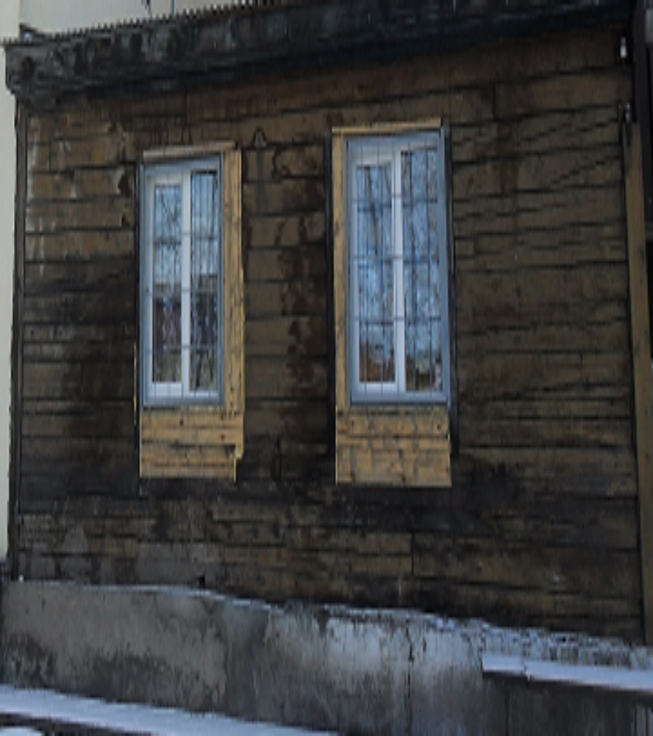
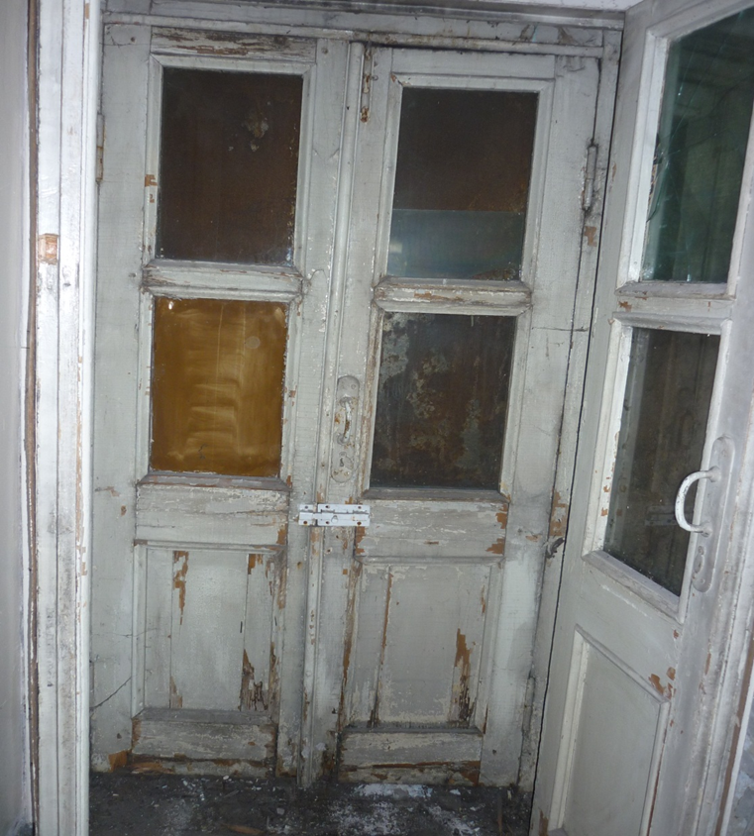
Аварийное состояние зданий
Notes:
В 19 зданиях со средним износом более 60% специализированными организациями в настоящее время проводятся обследования для получения заключений об аварийном состоянии зданий.
Заключение специализированных организаций об аварийном состоянии с рекомендацией сноса зданий имеется в трех поликлиниках:
- п. Новонукутский, ул. Чехова, 21,
- г. Усолье-Сибирское, ул. Ватутина, 8,
- п. Тельма, ул. Крупской, 13а.
Капитальный ремонт необходимо провести в 176 зданиях. В настоящее время подготовлены документы с положительным заключением ГАУ ИО «Экспертиза в строительстве Иркутской области» на проведение капитального ремонта и разработку проектно-сметной документации для проведения капитального ремонта на сумму 776,6 млн рублей на 68 объектов..

Slide 14
Строительство и проектирование
Notes:
Министерством здравоохранения Иркутской области проводится большая работа по улучшению материально-технической базы медицинских организаций, оказывающих первичную медико-санитарную помощь в части строительства и капитального ремонта, так на строительство и проектирование объектов здравоохранения Иркутской области за период с 2015 по 2017 годы было предусмотрено и освоено:
- 2016 год освоено 627,2 млн. рублей на строительство и проектирование 7 объектов здравоохранения, в том числе 4 объектов строительства, из них 3 объекта которые строились в рамках реализации Указа Президента № 323;
- 2017 год предусмотрено 1 025,9 млн. рублей на строительство и проектирование 9 объектов здравоохранения, в том числе 5 объектов строительства, из них 2 объекта которые строятся в рамках реализации Указа Президента № 323.

Slide 15
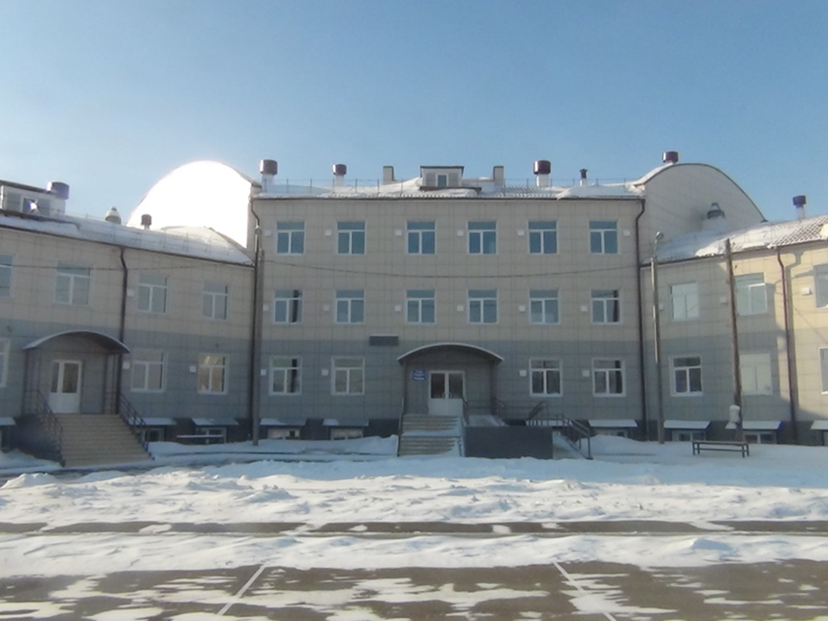
ОГБУЗ «Аларская РБ», поликлиника в п. Кутулик
Notes:
Новая поликлиника на 200 посещений в смену в п. Кутулик Аларского района ведет прием пациентов с июня 2016 года. Стоимость строительства составила 411,1 млн. рублей.

Slide 16
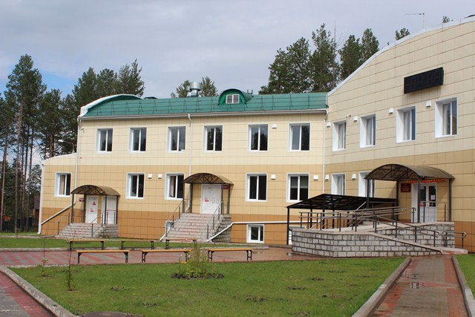
ОГБУЗ «Боханская РБ», поликлиника в п. Бохан
Notes:
Завершено строительство первого пускового комплекса – поликлиники на 200 посещений в смену в п. Бохан Боханского района. Стоимость строительства первого пускового комплекса составила 659,77 млн рублей.
С в августа 2017 года в поликлинике ведется прием пациентов.

Slide 17
Капитальный ремонт
Notes:
В рамках проведения капитального ремонта за период с 2015 по 2017 годы было предусмотрено и освоено:
- 2015 год – освоено 56,8 млн. рублей на 8 объектов здравоохранения, капитальный ремонт объектов, оказывающих амбулаторно-поликлиническую помощь, не осуществлялся;
- 2016 год – освоено 80,7 млн. рублей, на 31 объект, в том числе 13 объектов, оказывающих амбулаторно-поликлиническую помощь, на сумму 18,75 млн. рублей;
2017 год – предусмотрено 448,9 млн. рублей на 78 объектов, в том числе 16 объектов, оказывающих амбулаторно-поликлиническую помощь, на сумму 34,9 млн. рублей.
- 2018 год 485,0 млн рублей на 34 объекта

Slide 18
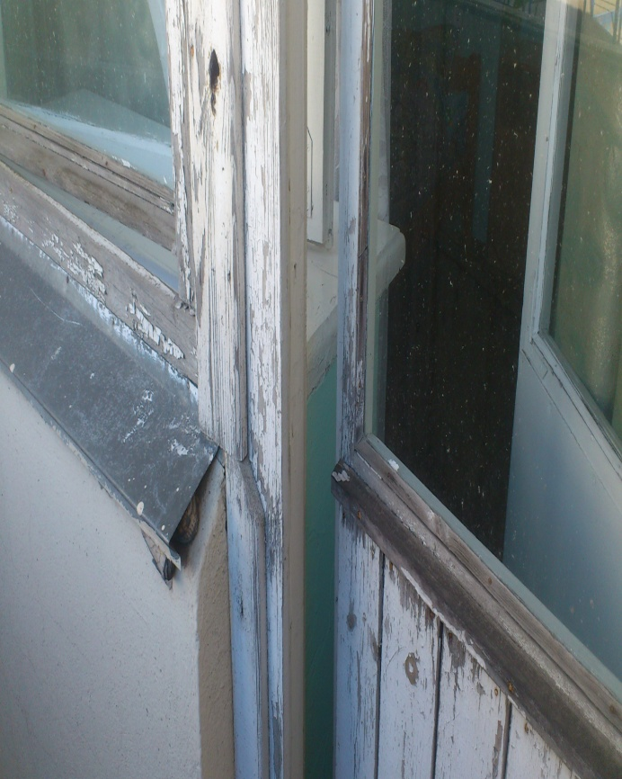
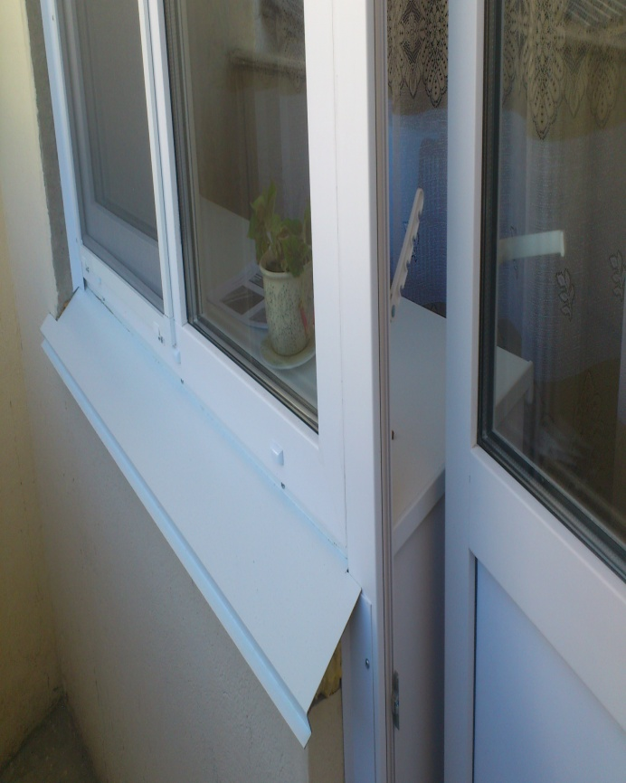
Капитальный ремонт до после
Notes:
В 2017 году в 7 поликлинических корпусах проводится капитальный ремонт на сумму 24,3 млн. рублей, в том числе:
- монтаж пожарной и охранной сигнализации с оповещением людей о пожаре в здании детской поликлиники ОГБУЗ «Железногорская районная больница» по адресу: г. Железногорск-Илимский, 9 квартал, дом 1;
- замена оконных блоков в здании поликлиники Хомутовской участковой больницы ОГБУЗ «Иркутская районная больница» по адресу: п. Хомутово, ул. Тимирязева, 5;
- ремонт кровли в здании поликлиники Оёкской участковой больницы ОГБУЗ «Иркутская районная больница» по адресу: п. Оёк, ул. Кирова, 91.
- ремонт кровли, фасада, замена окон, полов, отделочные работы в здании поликлиники ОГБУЗ «Тайшетская районная больница», по адресу:
г. Тайшет, ул. Советская, 39;
- замена оконных блоков в поликлинике ОГБУЗ «Слюдянская районная больница» по адресу: г. Байкальск, микрорайон Красный Ключ, 92;
- устройство пандуса в здании детской поликлиники ОГБУЗ «Усть-Кутская районная больница» по адресу: г. Усть-Кут, ул. Реброва-Денисова, 4;
- замена системы вентиляции в здании детской поликлиники № 2 (корпус 1) ОГАУЗ «Ангарская городская детская больница № 1», расположенного по адресу: г. Ангарск, 85 квартал, дом 35/1.
Проведена конкурсная процедура и заключен контракт на сумму 238,3 тыс. рублей на выполнение проектно-сметной документации на ремонт лицевой и дворовой части фасада здания ОГБУЗ «Иркутская городская поликлиника № 2», расположенном по адресу: г. Иркутск, ул. Ленина, 38.

Slide 19
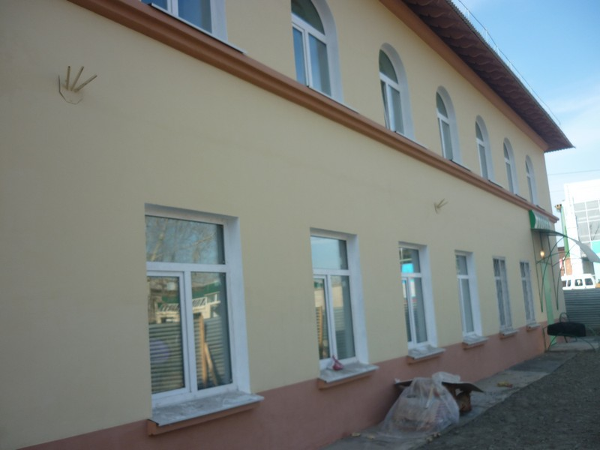
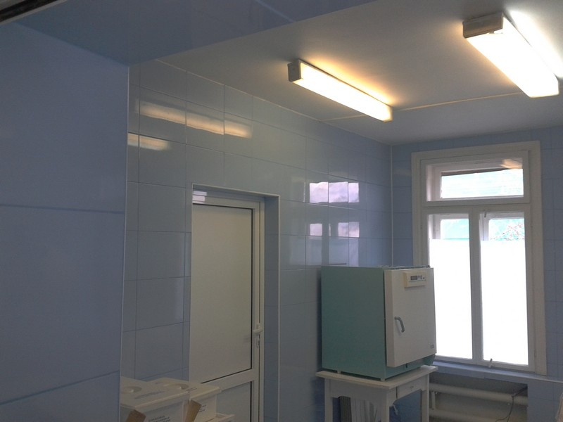
Текущий ремонт
Notes:
Текущий ремонт
В 2015 году медицинские организации выполнили текущий ремонт помещений на сумму 48,9 млн рублей, из них:
- областной бюджет - 3,2 млн рублей;
- средства ОМС - 31,1 млн рублей;
- средства от деятельности приносящей доход – 14,6 млн рублей.
В 2016 году медицинские организации выполнили текущий ремонт помещений на сумму 72,6 млн рублей, из них:
- областной бюджет – 6,7 млн рублей;
- средства ОМС – 42,5 млн рублей;
- средства от деятельности приносящей доход – 23,4 млн рублей.
В 2017 году медицинскими организациями запланировано финансирование на текущий ремонт на сумму 269,6 млн рублей, из них:
- областной бюджет – 85,5 млн рублей;
- средства ОМС – 125,0 млн рублей;
средства от деятельности приносящей доход – 59,1 млн рублей.

Slide 20
Фельдшерско-акушерские пункты
В рамках реализации подпрограммы
«Устойчивое развитие сельских территорий» государственной программы Иркутской области «Развитие сельского хозяйства и регулирование рынков сельскохозяйственной продукции, сырья и продовольствия»
на 2014-2020 годы планируется построить
293 здания.
23 здания введено в эксплуатацию
Notes:
Строительство фельдшерско-акушерских пунктов в Иркутской области осуществляется в рамках реализации подпрограммы «Устойчивое развитие сельских территорий» государственной программы Иркутской области «Развитие сельского хозяйства и регулирование рынков сельскохозяйственной продукции, сырья и продовольствия» на 2014-2020 годы.
С 2014 по 2016 год в Иркутской области осуществлялось строительство 25-ти ФАП.
По состоянию на 1 сентября 2017 года завершено строительство 23-х ФАП.

Slide 21
ФАП пос. Чунский
Notes:
Осуществляют медицинскую деятельность и ведут прием пациентов 3 ФАП ОГБУЗ «Балаганская районная больница» и 4 ФАП ОГБУЗ «Усть-Удинская районная больница».
Завершено строительство 6-ти ФАП в Заларинском районе и 5-ти ФАП в Зиминском районе, одного ФАП в Тулунском районе, 3-х ФАП в Чунском районе.
В настоящее время медицинскими организациями осуществляется процедура получения лицензии на осуществление медицинской деятельности, кроме ФАП в с.Услон, Зиминского района, в связи с тем, что ОГКУ «Управление капитального строительства Иркутской области» осуществляет судебную процедуру с подрядной организацией по устранению выявленных недостатков.
1 ФАП в Усть-Удинском районе (с. Аносово). Строительство завершено. Осуществляется процедура приема- передачи от ОГКУ «Управление капитального строительства Иркутской области» на баланс ОГБУЗ «Усть-Удинская районная больница».

Slide 22
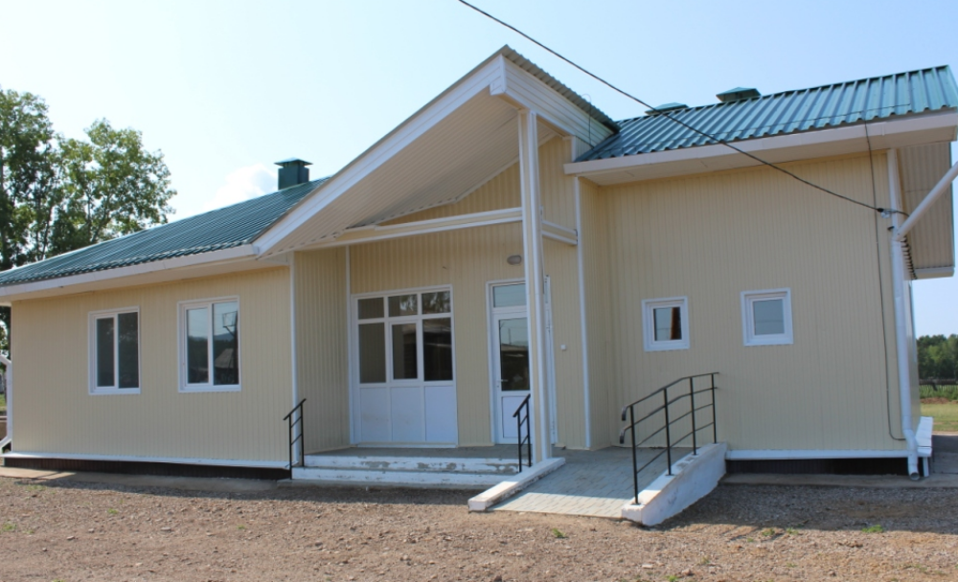
ФАП пос. Михайловщина
Усть-Удинского района
Notes:
По Программе в 2017 году предусматривается:
1. Завершение строительства 2-х ФАП, начатое в 2014-2016 годах:
1 ФАП в Тайшетском районе (с. Талое), выкуп планируется в 2017 году.
1 ФАП в Чунском районе (п. Бидога).
2. Начало строительства 19-ти ФАП и приобретение 2-х ФАП в 8-ми муниципальных образованиях Иркутской области.
ОГКУ «Управление капитального строительства в Иркутской области» проведены конкурсные процедуры, определены подрядные организации и заключены контракты на строительство.
Кроме этого, в 2017 году ОГКУ «Управление капитального строительства Иркутской области» осуществляет проектирование 16 ФАП с последующим строительством в 2018 году.

Slide 23
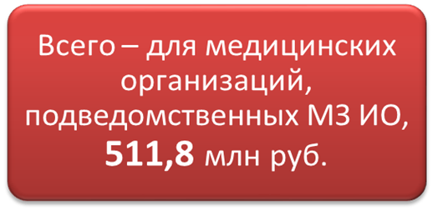
Оснащение амбулаторно-поликлинической службы 2016-2017 гг.
Централизованная поставка
Постановление Правительства РФ № 332
178 ед. медицинского оборудования на общую сумму
205,5
млн руб.
403 ед. медицинского оборудования на общую сумму
306,3 млн руб.
Notes:
В настоящее время амбулаторно-поликлиническая служба Иркутской области оснащена оборудованием на 82% от действующих стандартов.
Остро стоит вопрос о переоснащении современными рентгенологическими установками, видеоэндоскопическим и ультразвуковым оборудованием.
В 2011-2012 годах при реализации мероприятий программы модернизации здравоохранения, общий объем финансирования которой с учетом средств федерального бюджета составил более 13 млрд рублей, на мероприятия по укреплению материально-технической базы медицинских организаций было выделено 4,4 млрд рублей, в т.ч. – 2,5 млрд рублей на оборудование
В текущем году в рамках реализации мероприятия «Укрепление материально-технической базы учреждений здравоохранения» государственной программы Иркутской области «Развитие здравоохранения» на 2014-2020 годы, министерством предусмотрено приобретение 192 единиц медицинского оборудования на общую сумму 511,8 млн рублей – 581 единица оборудования.

Slide 24

Предложение
Планирование строительства жилых комплексов с помещениями для размещения амбулаторно-поликлинических подразделений
Выделение мэрией г. Иркутска помещений для размещения филиалов медучреждений (на период строительства)
Для дальнейшего развития амбулаторно-поликлинических учреждений и улучшения их материально-технической базы
Notes:
1. Для дальнейшего развития амбулаторно-поликлинических учреждений и улучшения их материально-технической базы необходимо мэрией города Иркутска изыскивать возможность предоставлять помещения для временного размещения филиалов медицинских учреждений на время строительства новых зданий.
2. С целью обеспечения доступности медицинской помощи необходимо при планировании строительства жилых комплексов урегулировать на законодательном уровне согласование проектов с министерством здравоохранения. Обязать застройщиков предусматривать помещения для размещения медицинских организаций или их подразделений для обеспечения населения первичной медико-санитарной помощью – офисов врача общей практики, амбулаторий, филиалов поликлиник, самостоятельных поликлиник в зависимости от числа жителей новостроек

Slide 25

«Будущее принадлежит медицине профилактической»
Н.И. Пирогов,
выдающийся хирург, педагог
Notes:
«Будущее принадлежит медицине профилактической»
Н.И. Пирогов, выдающийся хирург, педагог

Slide 26
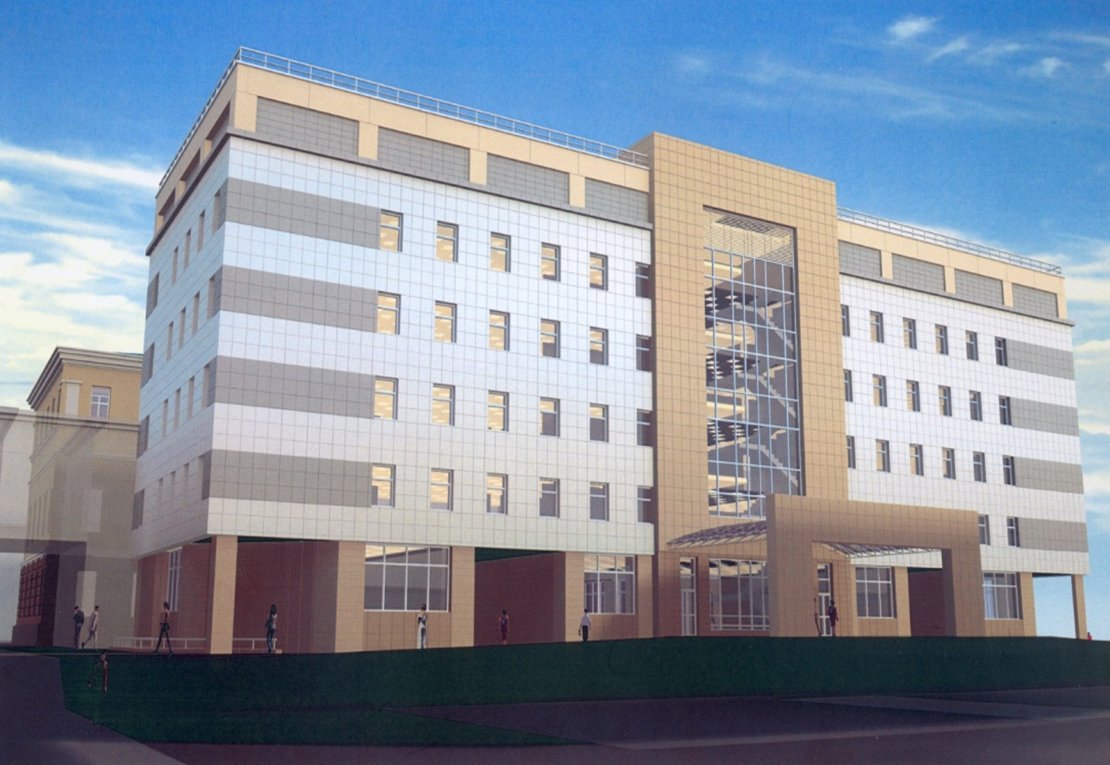

БЛАГОДАРЮ ЗА ВНИМАНИЕ!
Notes:
Благодарю за внимание!

